Slide 1
Народні промисли України
Бартош Є.М.

Slide 2
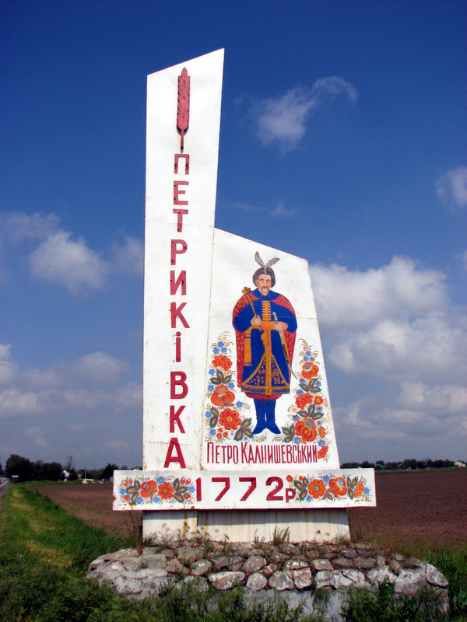
Петриківський розпис занесений до репрезентативного списку нематеріальної спадщини ЮНЕСКО
Уважно подивіться на фото. Хто пов'язує з Роменщиною цей населений пункт?

Slide 3
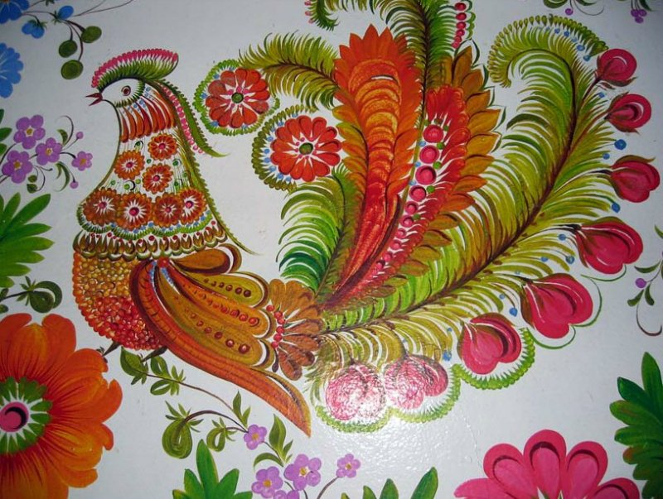

Slide 4
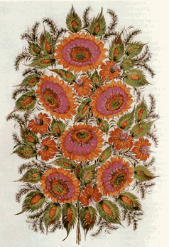
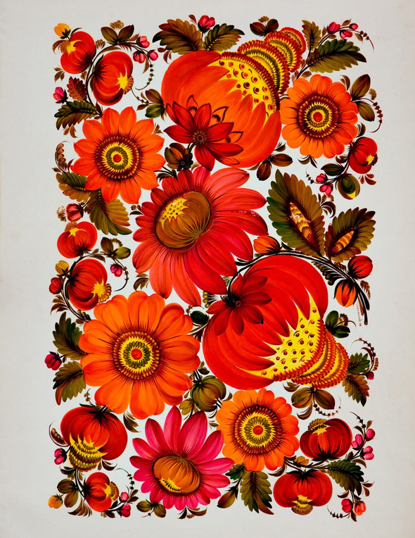

Slide 5
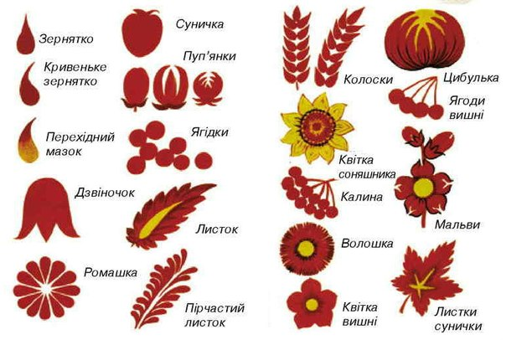
Символіка в орнаменті

Slide 6
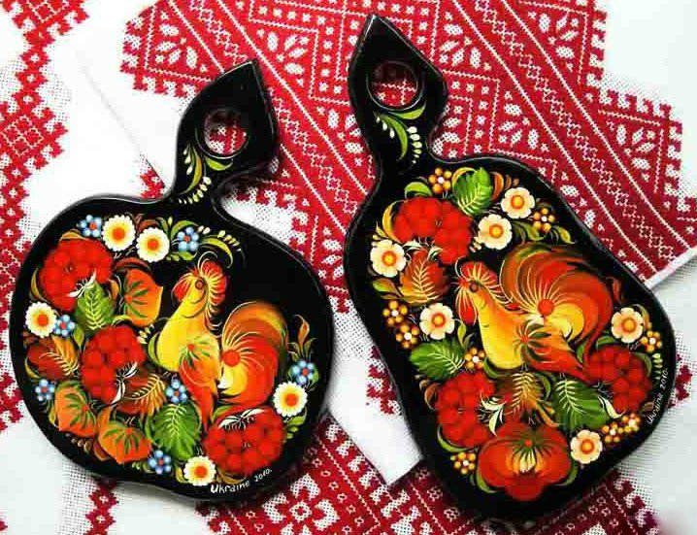

Slide 7
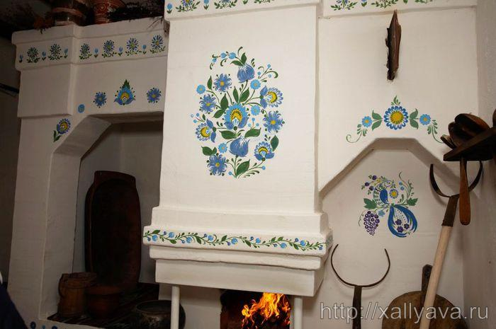
Розпис в інтер’єрі

Slide 8
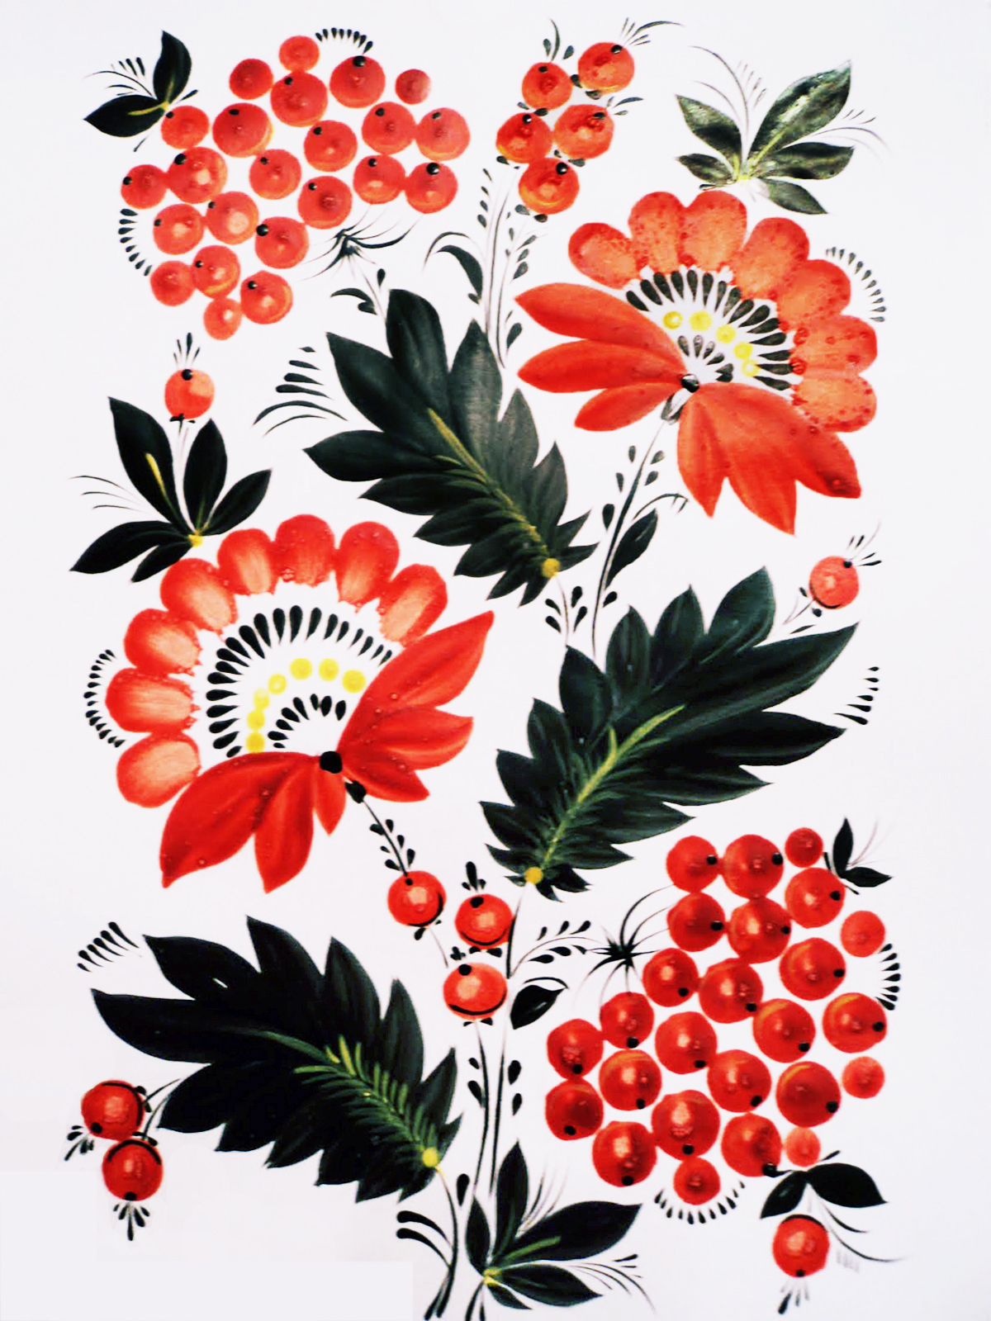

Slide 9
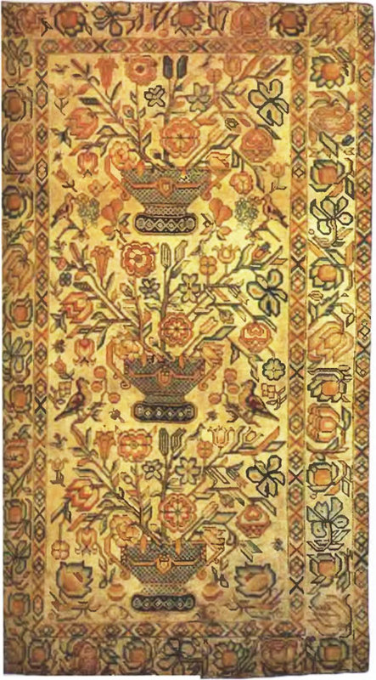
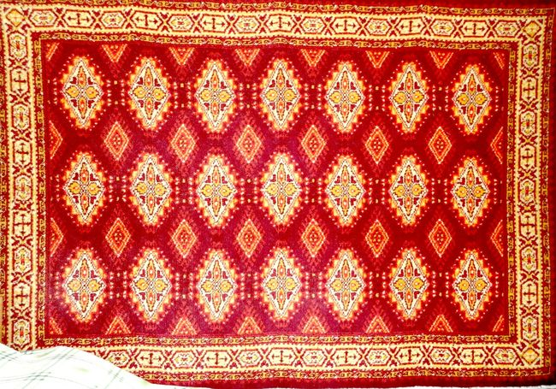
Щодо орнаментів та барв українське килимарство можна поділити на дві основні смуги - Правобережжя й Галичина з переважанням геометричного орнаменту й Лівобережжя з рослинним орнаментом

Slide 10
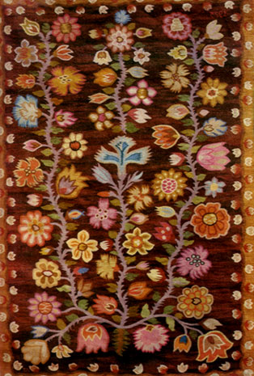
Рослинний орнамент, пов'язаний безпосередньо з Азією та Іраном, розвивався разом із вишивковими елементами на Лівобережжі

Slide 11
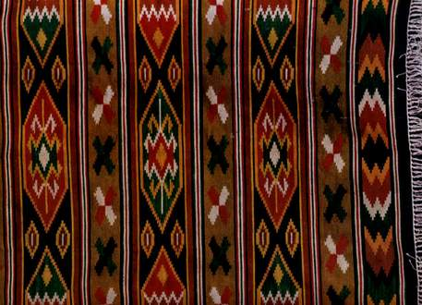
Лінійно-геометричний шов поширився з Балканського півострова Дністром і Дунаєм на Правобережжя, Бессарабію та Галичину

Slide 12
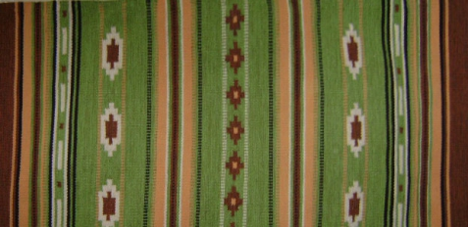
У ткацтві Полісся переважають смугасті композиції. Це різної ширини та чергування прості й складні смуги, утворені рядками різноманітних орнаментів – від барвистих смуг рядків крапок і рисок до складніших за силуетом і фактурою

Slide 13
Головні центри
Решетилівка (Полтавська обл.)
С. Дігтярі (Чернігівська обл.)
Косів (Івано-Франківської обл.)
Глинянки (Волинська обл.)

Slide 14
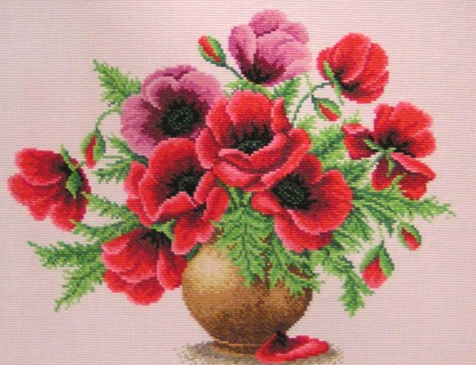
Вишивка

Slide 15
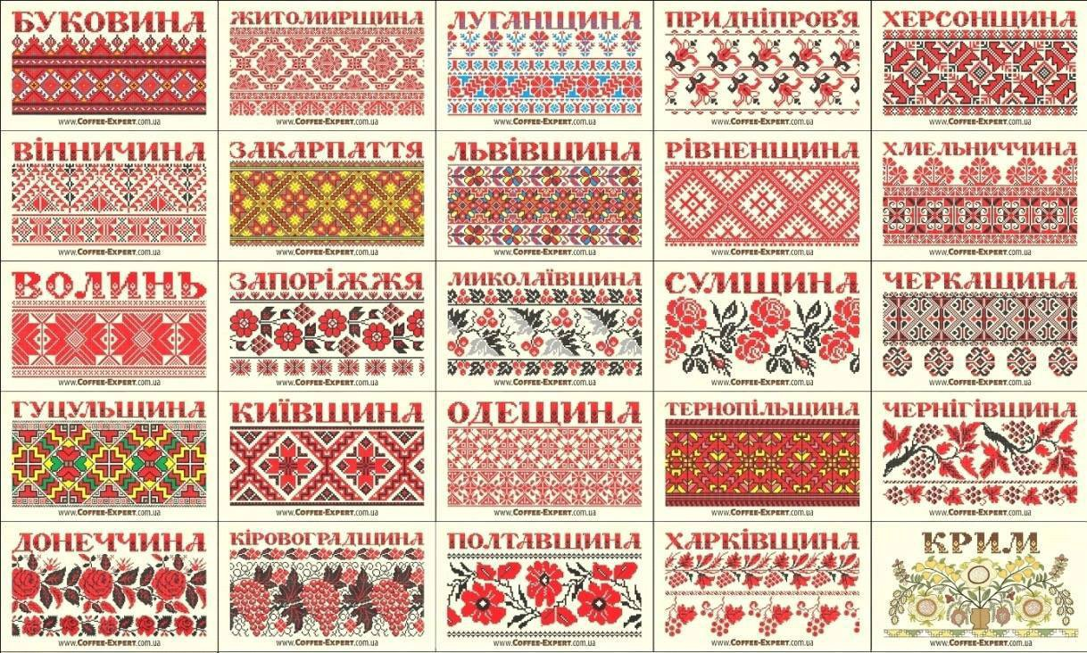
Регіони мають свої традиції

Slide 16
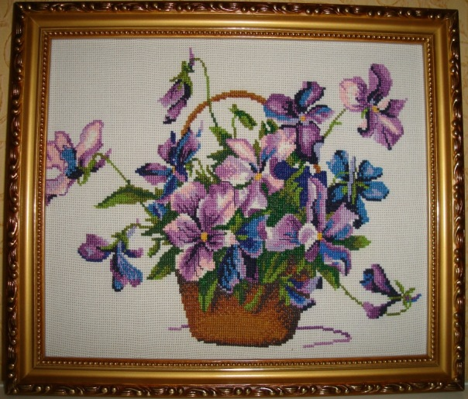
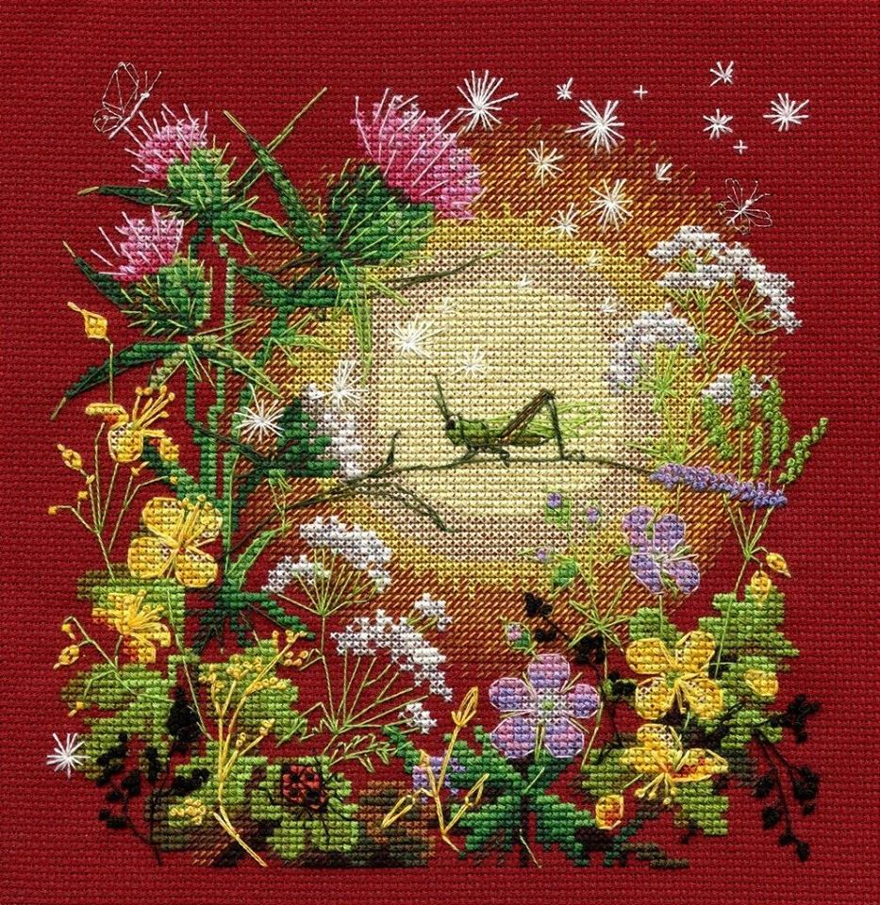
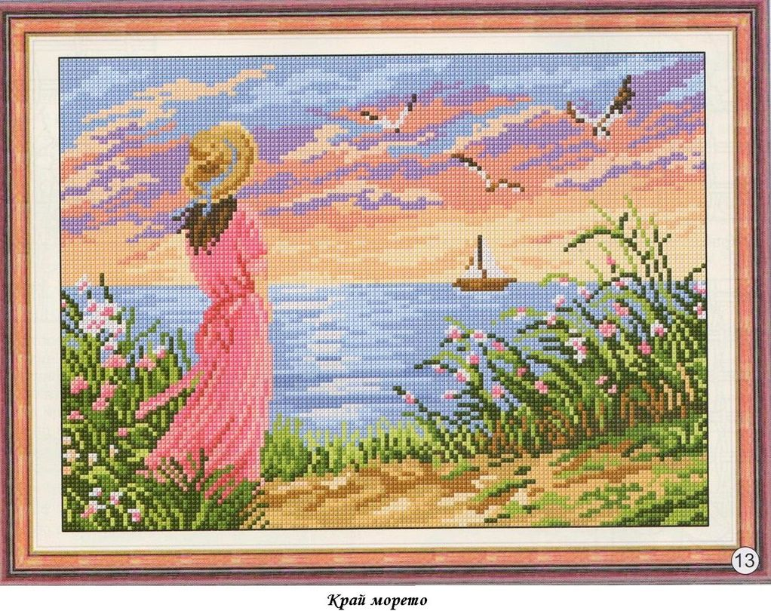
Вишивання хрестиком

Slide 17
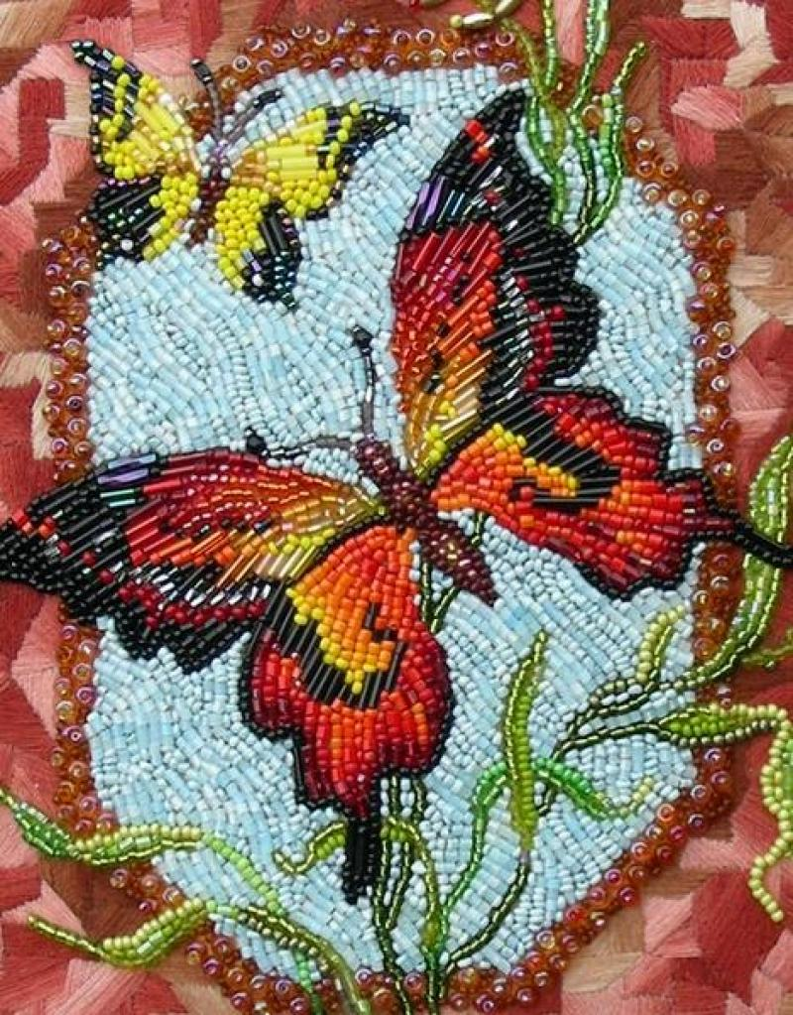
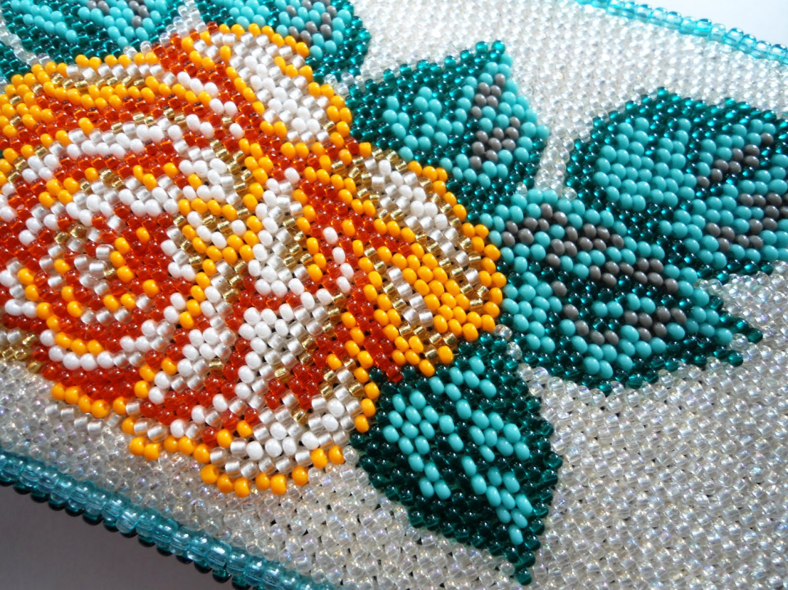
Вишивання бісером

Slide 18
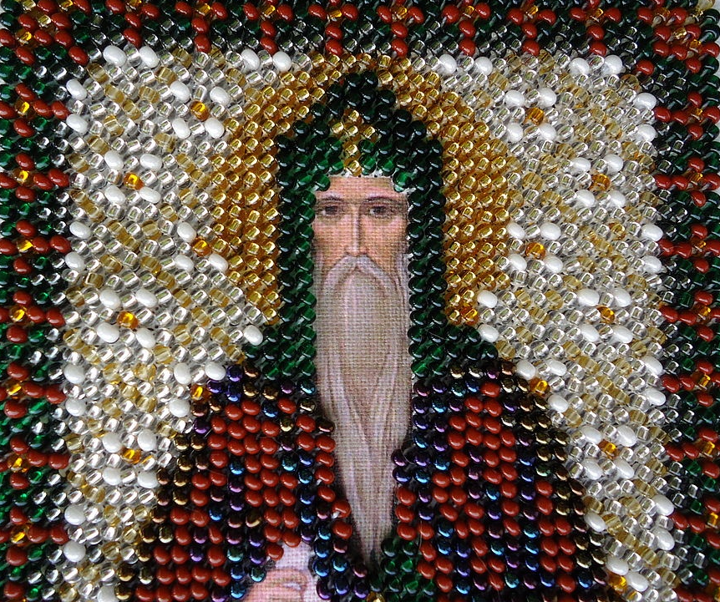

Slide 19
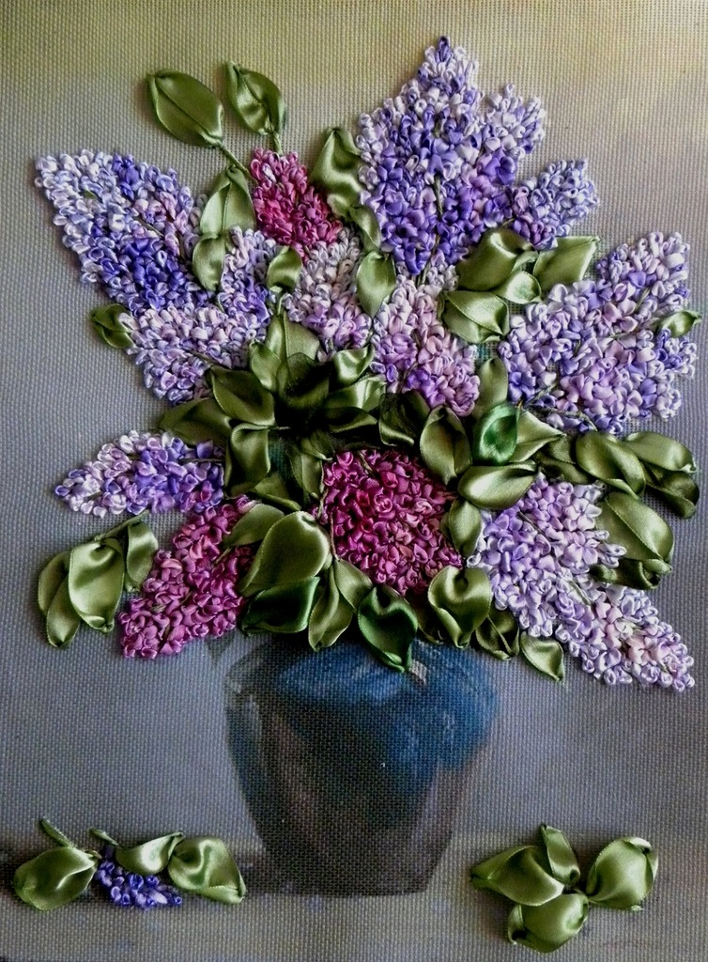
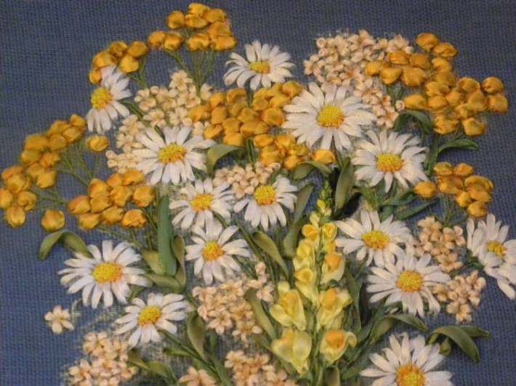
Вишивання стрічками

Slide 20
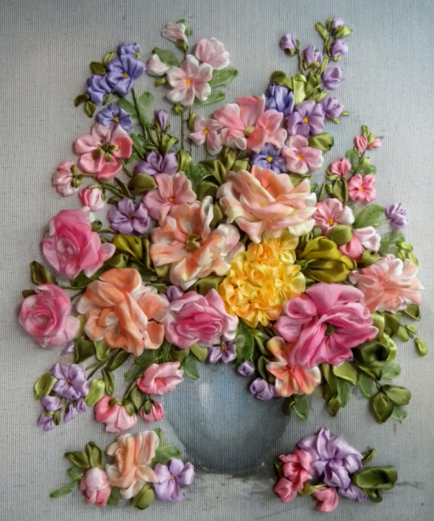
Реалістичність вражає

Slide 21
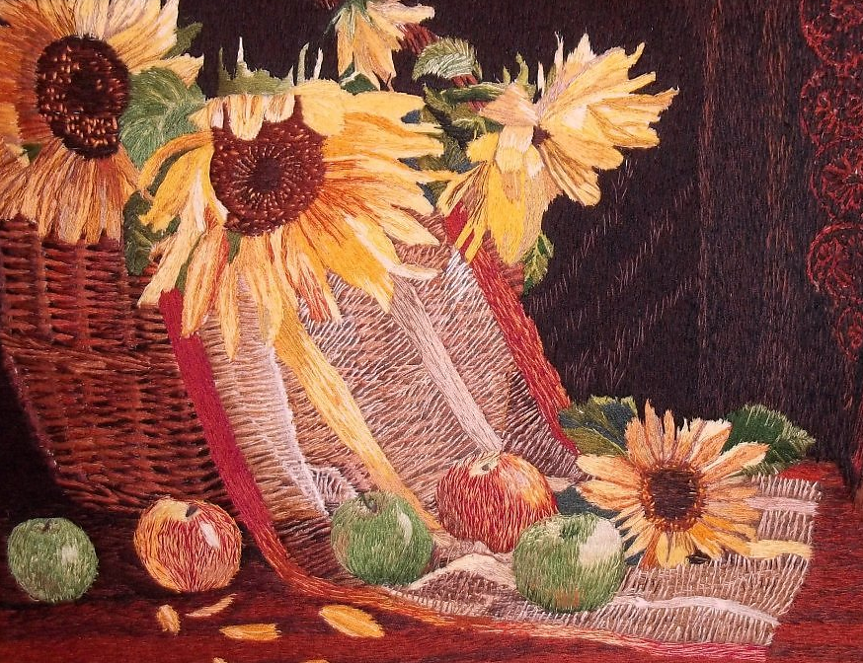
Вишивання гладдю

Slide 22
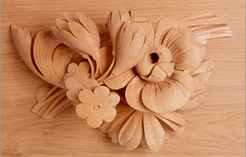
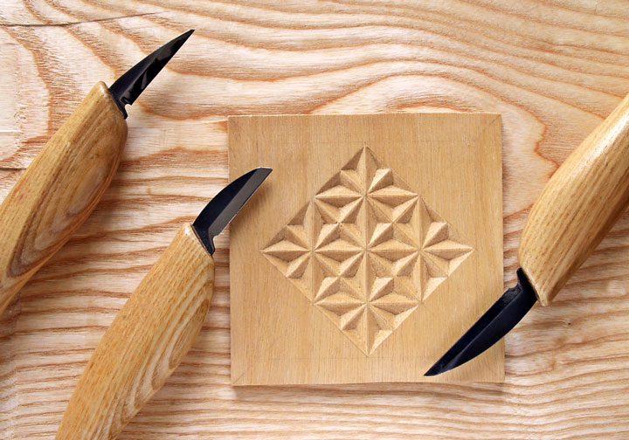
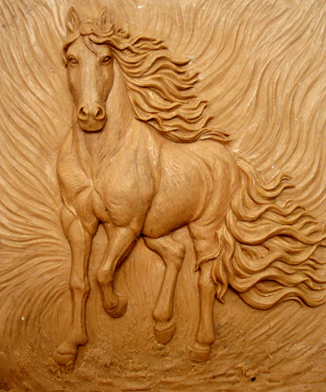
Різьба по дереву

Slide 23
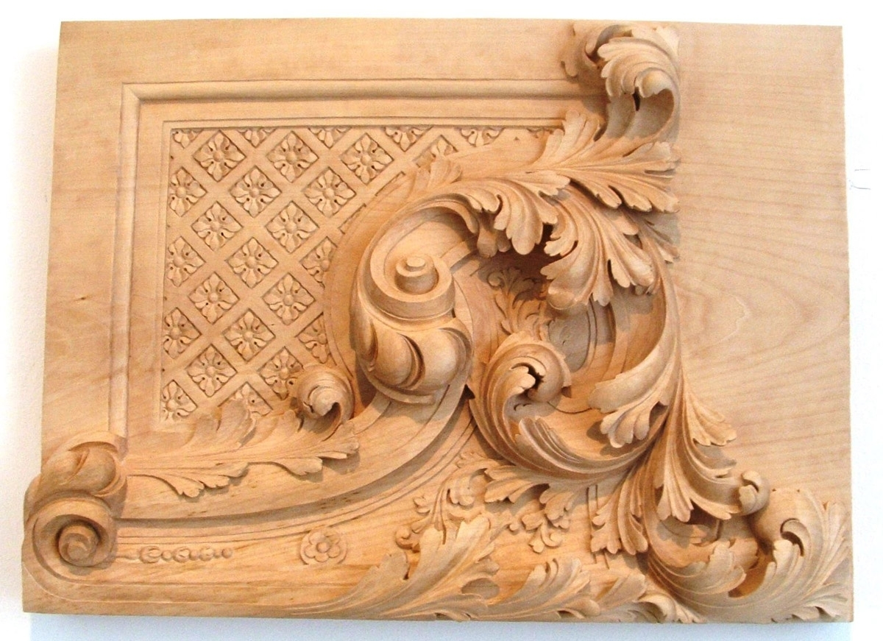
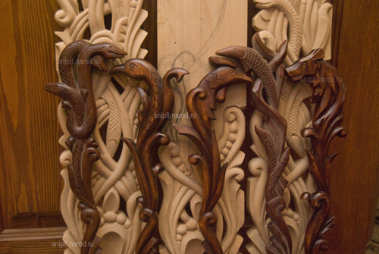
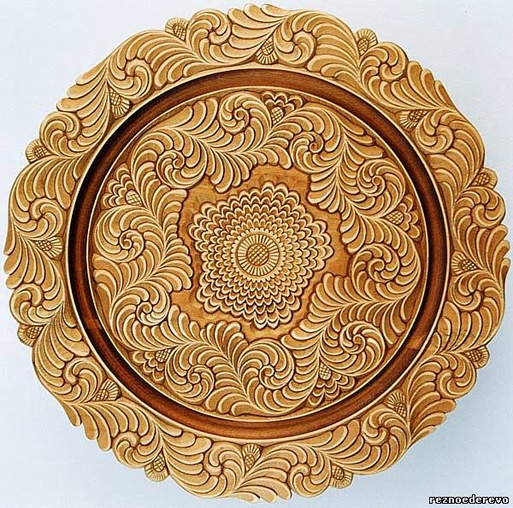
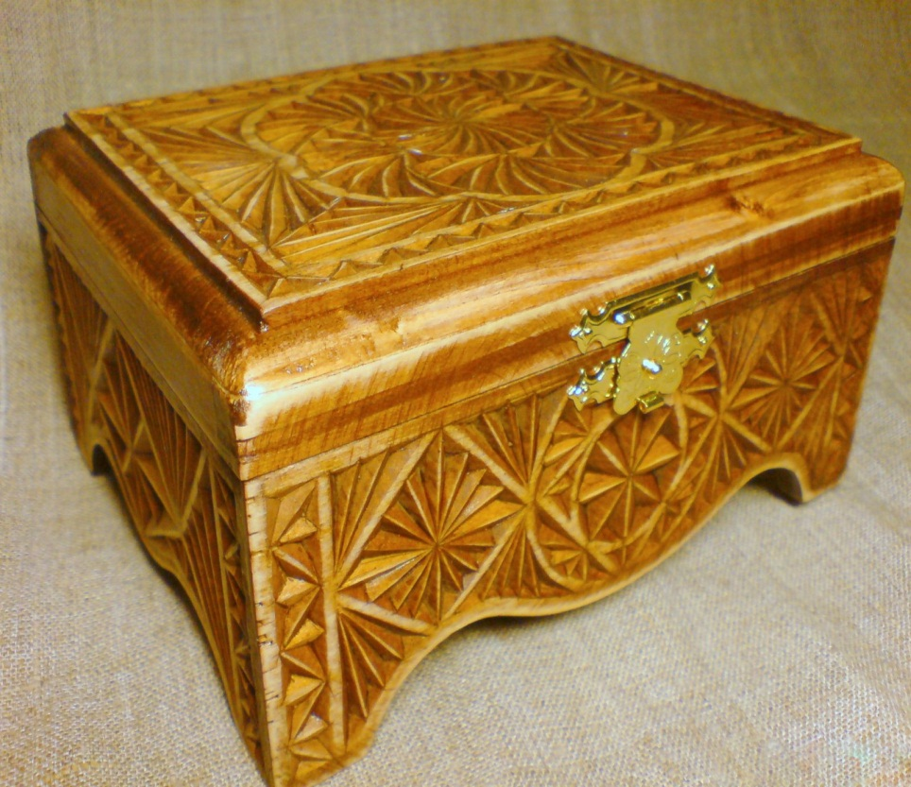

Slide 24
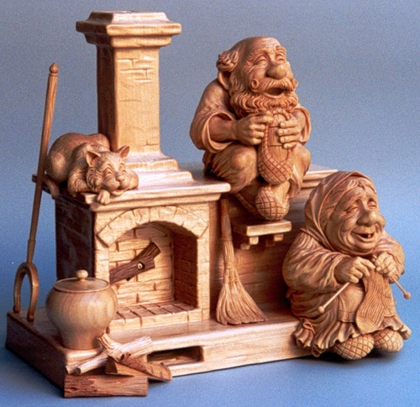
Розміри - від вуличних скульптур до дрібних речей

Slide 25
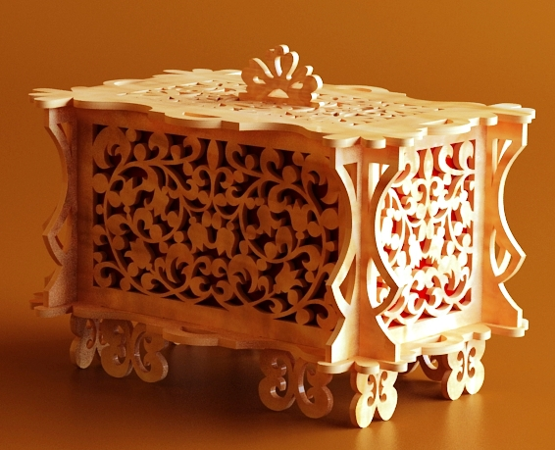
Наскрізна різьба

Slide 26
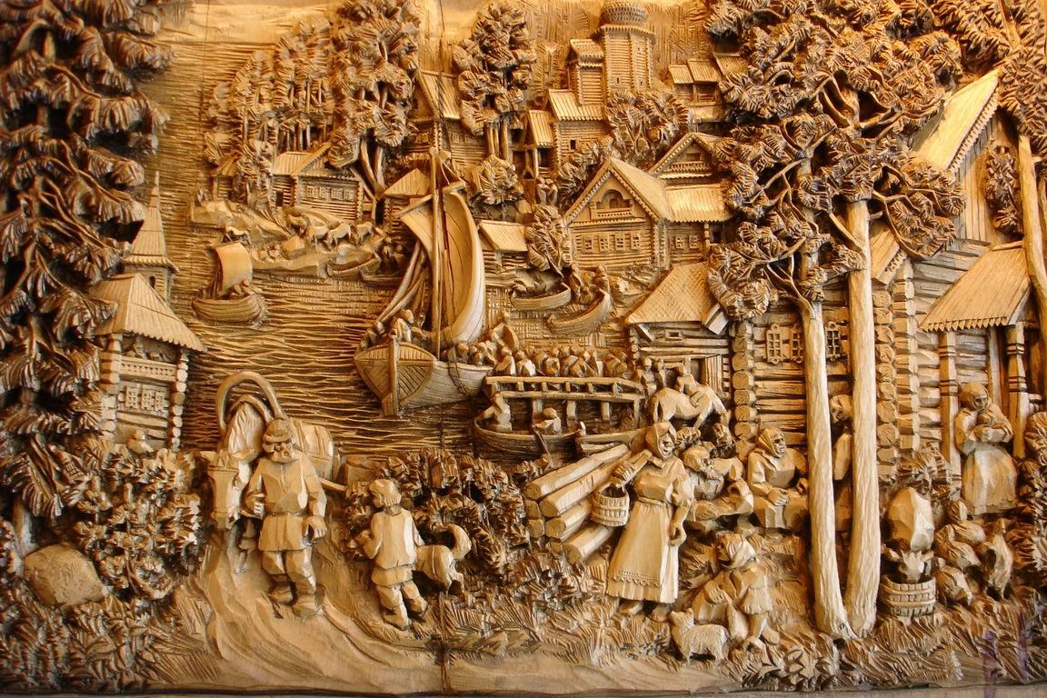
Глуха різьба

Slide 27
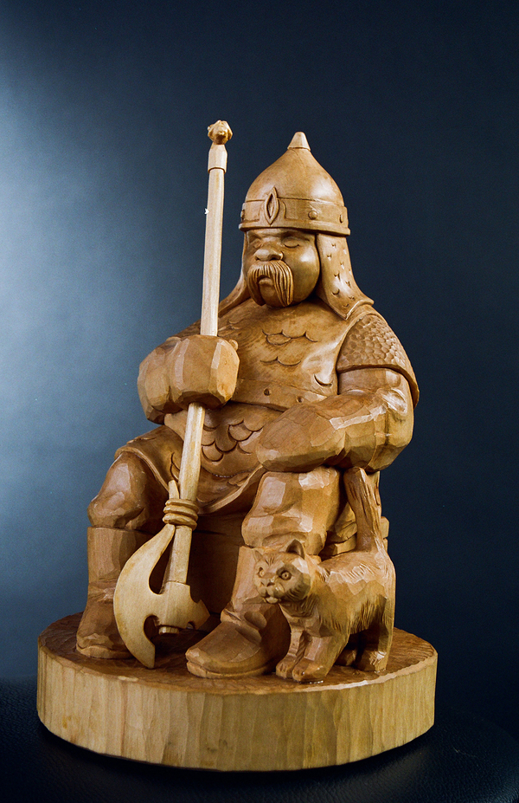
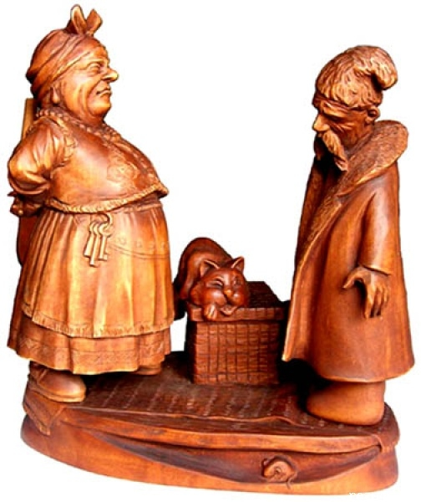
Скульптурна різьба

Slide 28
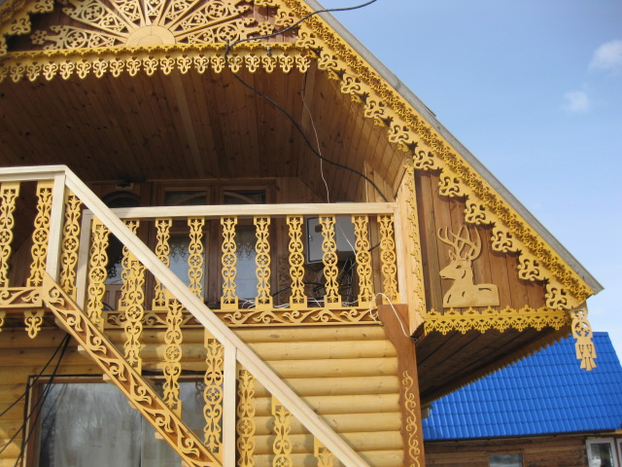
Будинкова різьба

Slide 29
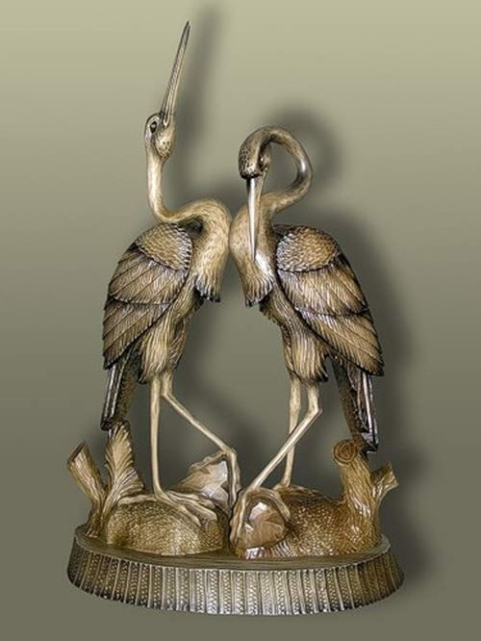
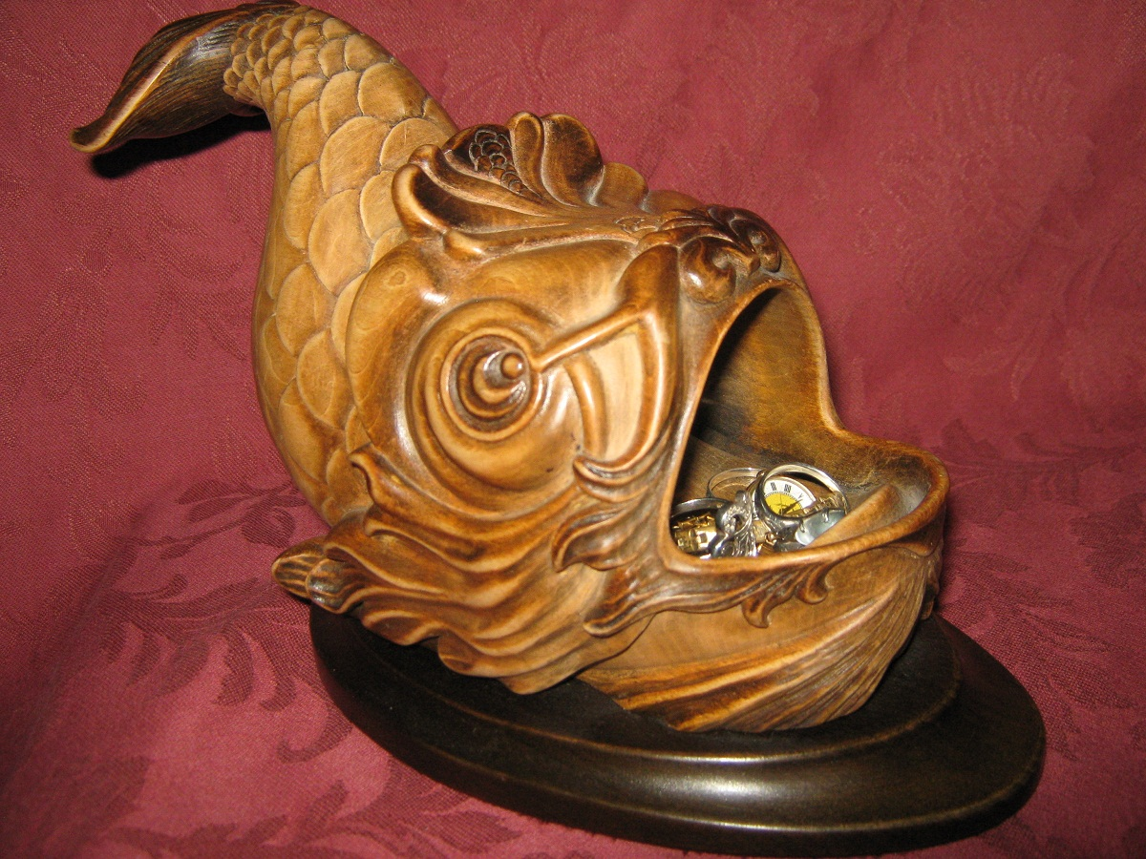
Предмети часто просто прикраси, але можуть мати реальне побутове призначення

Slide 30
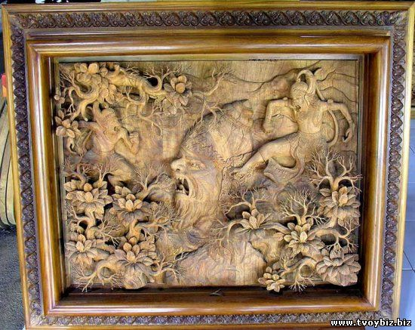
Майстерність не має меж!

Slide 31
Домашнє завдання
Опрацювати § 35, вивчити напрями та географію народних промислів.

